Slide 1


Trường Tiểu học Đô Thị Việt Hưng
CHÀO MỪNG QUÝ THẦY, CÔ GIÁO VỀ DỰ GiỜ
Môn: Học vần
Bài 11: Ôn tập
Giáo viên: Đào Thị Kim Anh
Lớp: 1A4

Slide 2

Tiết 2

Slide 3
 | e | ª | o | « | ¬
b
v
l
h
c
be bª bo b« b¬
ve vª vo v« v¬
le lª lo l« l¬
he hª ho h« h¬
co c« c¬
 | \ |  | ’ | ~ | o
bª | bÒ | bÕ | bÓ | bÔ | bÖ
vo | vß | vã | vá | vâ | vä
lß cß v¬ cá

Slide 4


Slide 5
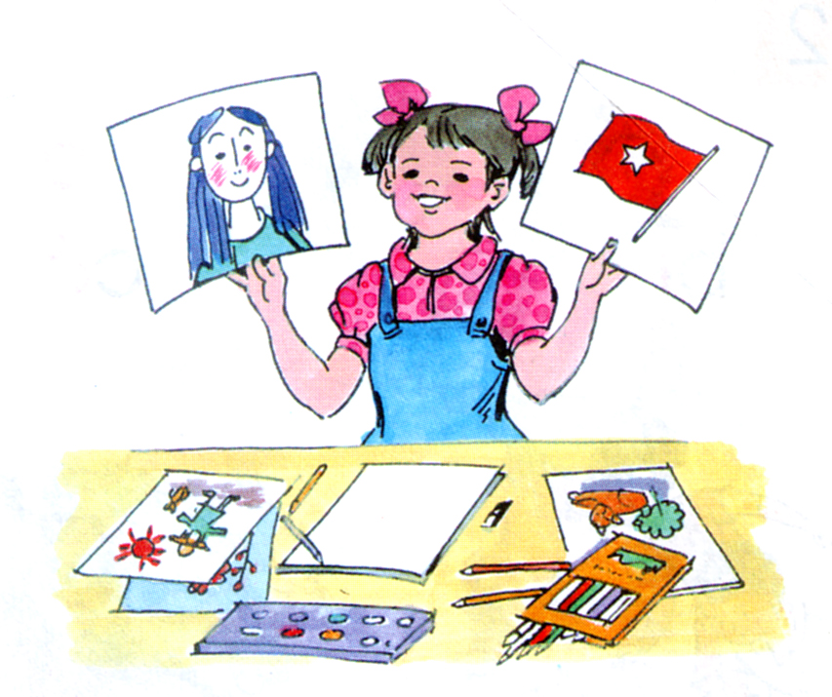
bÐ vÏ c«, bÐ vÏ cê

Slide 6


Slide 7
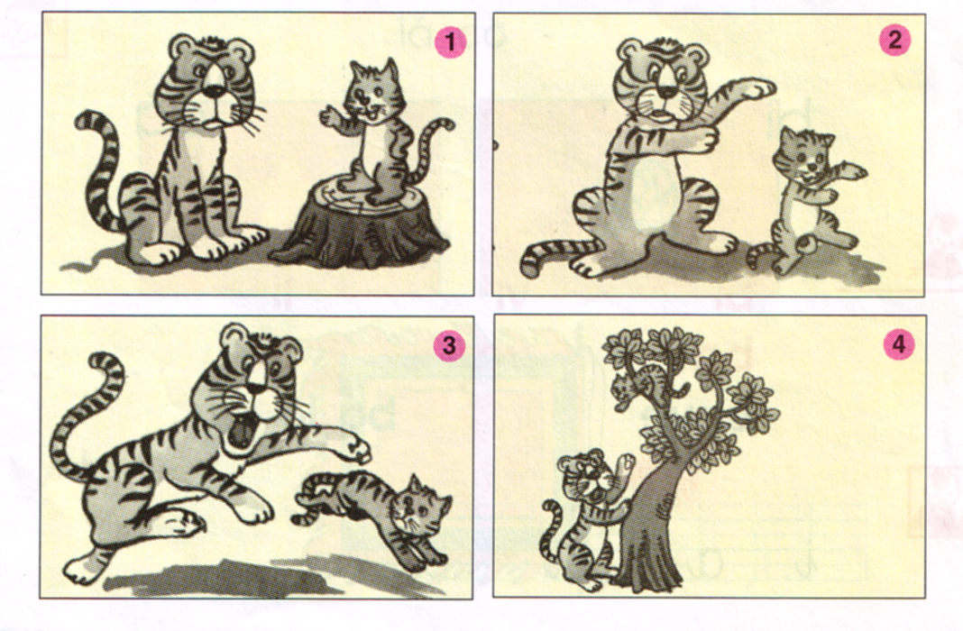
hæ

Slide 8
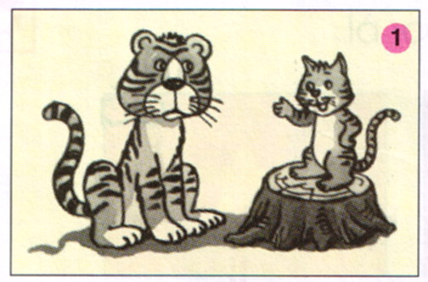
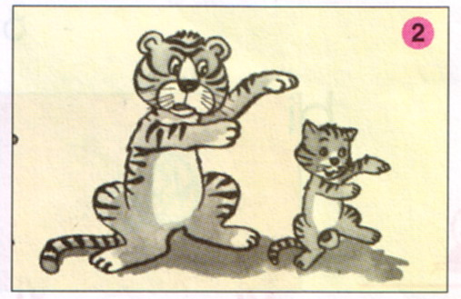
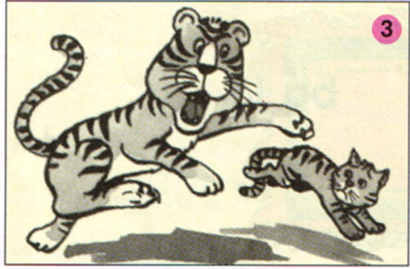
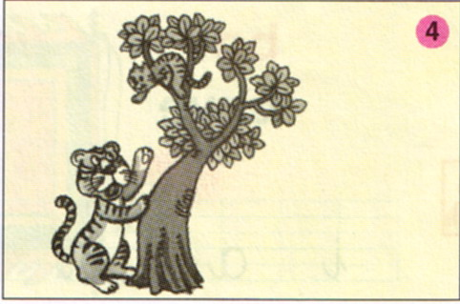
hæ

Slide 9
bÐ vÏ c«, bÐ vÏ cê
hæ

Slide 10
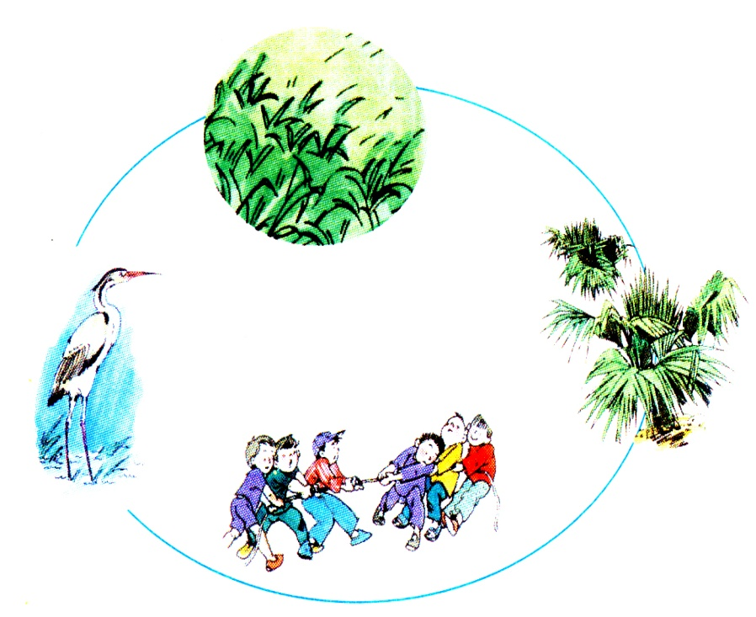
cá
 | e | ª | o | « | ¬
b
v
l
h
c
be bª bo b« b¬
cä
cß
ve vª vo v« v¬
le lª lo l« l¬
he hª ho h« h¬
co c« c¬
co
 | \ |  | ’ | ~ | o
bª | bÒ | bÕ | bÓ | bÔ | bÖ
vo | vß | vã | vá | vâ | vä
lß cß v¬ cá
bÐ vÏ c«, bÐ vÏ cê
hæ

Slide 11

KÍNH CHÚC QUÝ THẦY, CÔ GIÁO MẠNH KHỎE!
CHÚC CÁC CON CHĂM NGOAN, HỌC TỐT!

